Slide 1
Retour de vos réponses au questionnaire

Slide 2
Vos réponses aux questions : 61 réponses.2
Une automatisation de la production nécessite- t- elle un seuil d’activité ?
  OUI 90.2% / NON 9.8%
Seuil d’activité ( nombre de préparations annuelles )
  30 000 : 63.9% / 40 000 29.5%/ 50 000 3.3% / plus de 50 000 3.3%
Automatisation de la production est-elle synonyme d’investissements importants ?
  OUI 86.9%/ NON 13.1%
Quels sont pour vous les critères les plus importants dans le choix d’un robot de production ?
  productivité 60.7%
  qualité de la préparation, 83.6%
  réduction des TMS, 52.5%
  réalisation de tous les types de préparation, 32.8%
  coût, 44.3%
  contraintes techniques d’installation, 37.7%

Slide 3
Vos réponses aux questions :
Peut-on automatiser sans modifier l’organisation de la production ?
  OUI 6.6% NON 93.4 %
Si l’organisation est modifiée à quel niveau ?
  Flux de production 65.6%
  Services de soins 0%
  Personnel 31.1%
  Prescription médicale 3.3%
La sécurisation attendue en robotisant est elle supérieure à la préparation manuelle ?
  OUI 86.9%/ NON 13.1%

Slide 4
Vos réponses aux questions :
A votre avis quel est le temps nécessaire pour la qualification d’un équipement d’automatisation ?
  1 semaine 11.5%
  1 mois 26.2%
  2 mois 36.1%
  6 mois 26.2%
Y a-t-il un « gain » en personnel pour l’installation d’un robot de production ?
  OUI 62.3%/ NON 32.7%
Et si oui vous l’estimez à combien ?
  Préparateurs : 1 65% / 2 26%/ 3 6% / >3
  Pharmaciens : 1 88% /plus d’1 6.1%/ nécessite plus de pharmacien
Pensez vous à anticiper la gestion des RHs préparateurs en amont du projet ?
              OUI 83.6%/ NON 16.4%

Slide 5
Les différentes thèmes en 2eme partie
Choix et contraintes des locaux d’installation d’un automate (20 min) : Khedidja Bekhtari, Isabelle Princet, Laurence Escalup
Qualification des équipements (20 min) et contrôles pharmaceutiques: Romain Desmaris , Marie Laure Brandely , Khedidja Bekhtari
Organisation de la production automatisée (20 min) : Elise Goiffon , Romain Desmaris , Marie Laure Brandely
Les défis RHs de la robotisation ( 20 min) : Thierno Guiro, Elise Goiffon , Laurence Escalup

Slide 6
Back up

Slide 7
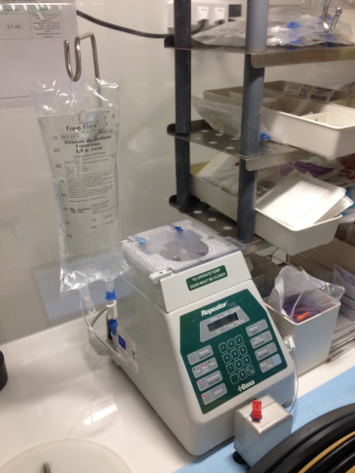
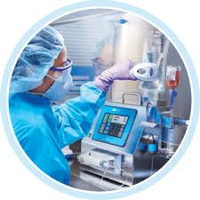
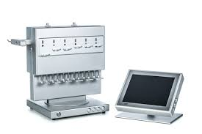
Pompes
Repeater BAXA
Diana ICU MEDICAL
MEDIMIX IMF-PROCARE
Non exhaustif

Slide 8
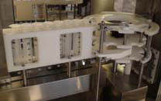
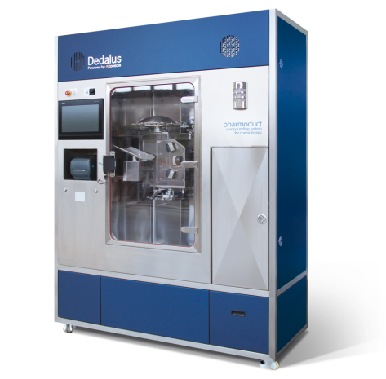
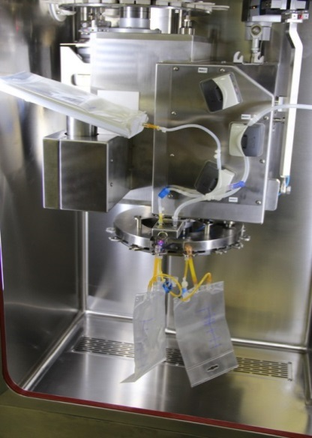
Automates 1/2
  Smartfiller ADDED PHARMA
  Pharmoduct DEDALUS
  Smart compounders
    SMARTCOMPUNDERS
Non exhaustif

Slide 9
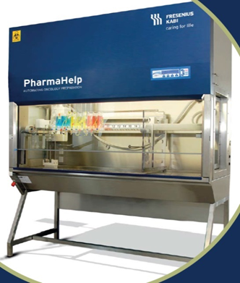
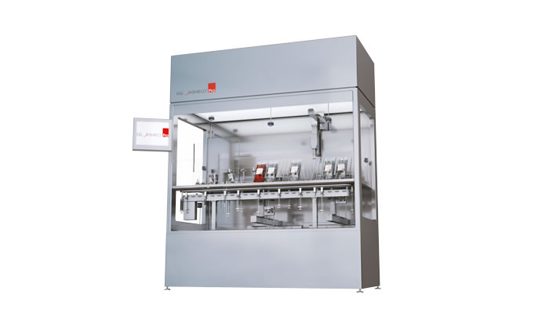
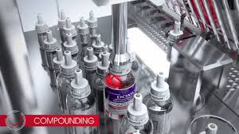
Automates 2/2
  PHARMAHELP V2
  Fresenius Kabi
  Equashield Pro :
travail en
système clos

Slide 10
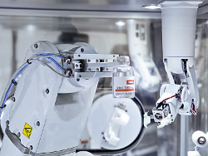
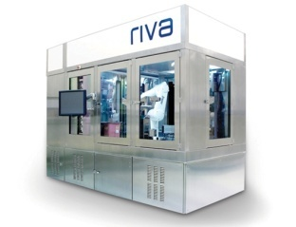
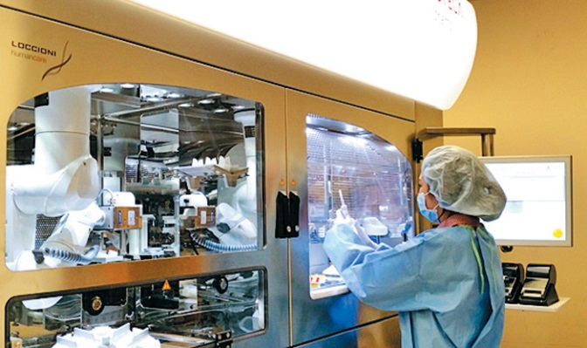
Robots 1/2
  Monobras, unité de chargement indépendante de l’enceinte de travail, hotte à flux laminaire
  IV STATION Onco Omnicell
  RIVA ARxIUM: étiquetage de la préparation
  APOTECA chemo Loccioni : perfuseur captif prémonté

Slide 11
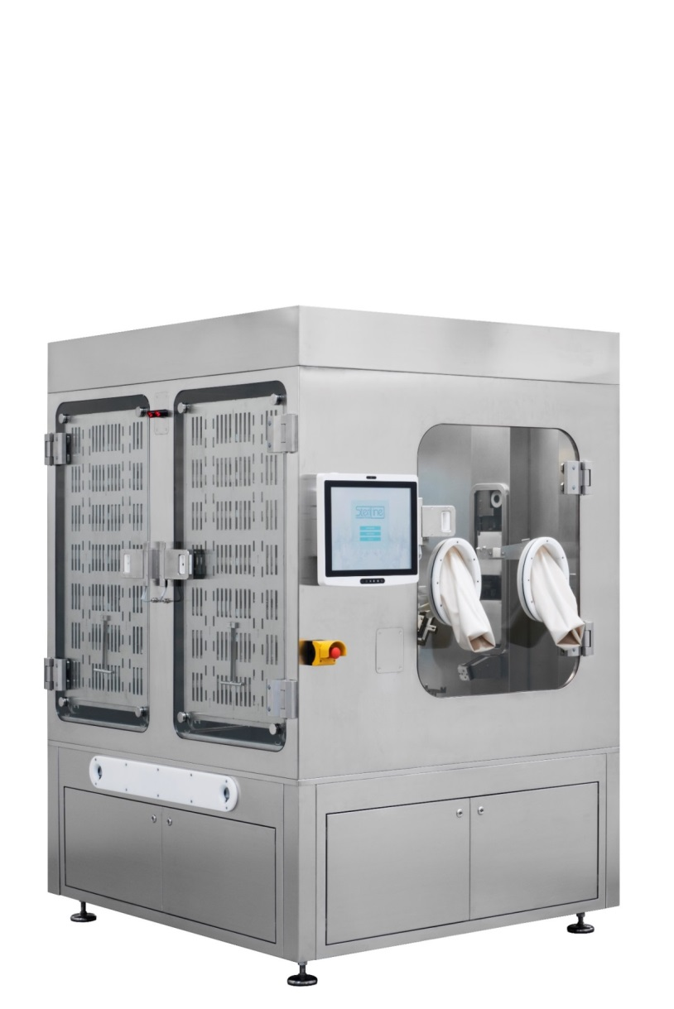
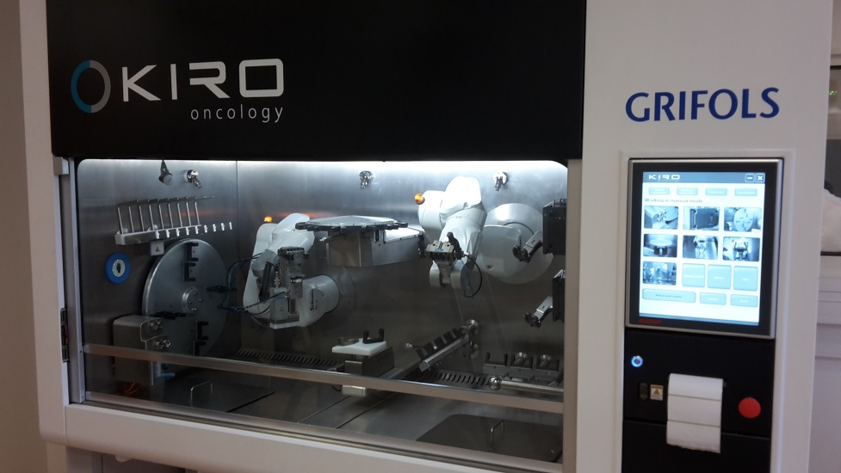
Robots 2/2
  2 bras, en isolateur ou hotte, perfuseur prémonté possible
  KIRO robot Grifols sous hotte ou isolateur , chargement
  dans l’enceinte de travail
  SMARTCOMPOUNDER ACS Steriline Robotics, 2 unités de chargement indépendantes , travail partiel en système clos

